Slide 1
Informasjon til IPR mai/juni 2023

Slide 2
Tema i presentasjonen
Samferdsel: NTP-prosess, buss for en 10’er i juli, Innlandsstandard
Kultur: Friluftsråd
Næring: Bredbånd, Cyberland
Skole –og tilbudsstruktur – fremdrift

Slide 3
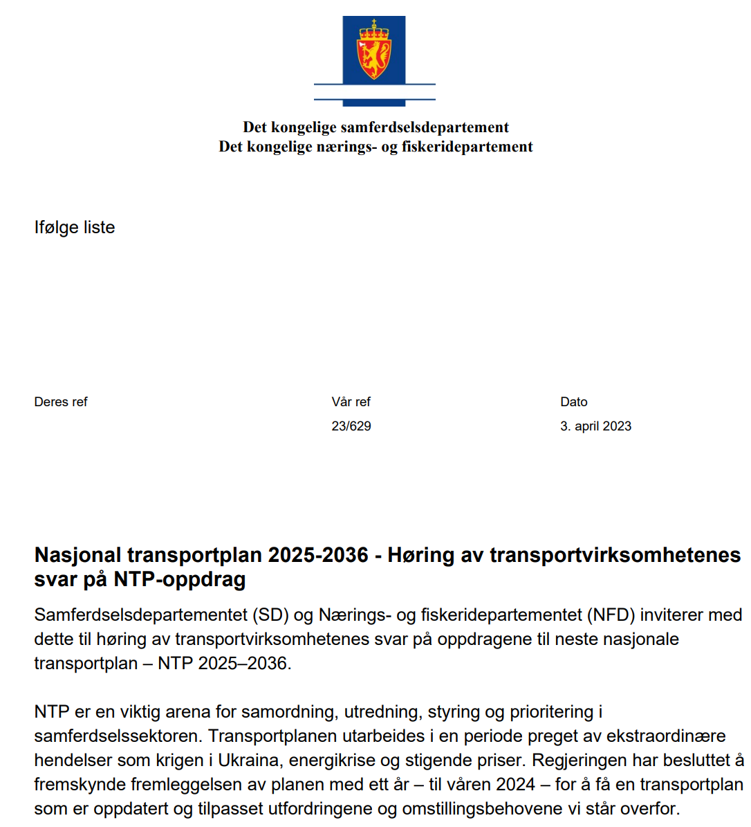
Nasjonal Transportplan – hva skjer?
31. mars: Transportetatenes forslag til prioriteringer er lagt ut på samferdselsdepartementes NTP-sider med høringsfrist 3. juli 2023.
Nett-TV: Transportetatene presenterer priotiteringsoppdraget for hovedutvalget 12. april.
Regionene/IPR kan sende inn sine innspill til fylkeskommunen innen 5. mai
13. juni: Fylkestinget behandler høring på transportetatenes prioriteringer
Høst 2023: Regionale møter m/samferdselsdepartementet
Vår 2024: Stortingsmelding legges frem
Notes:
Når det gjelder aktiviteter etter sommerferien 2023 er det ikke tidfesta. En går da inn i en mer politisk prosess hvor samferdselsdepartementet utarbeider stortingsmelding. Når stortingsmeldingen legges fram ca mars 2024 blir det høringer på stortinget hvor Innlandet vil delta.

Slide 4
Ta buss for en 10-er i juli
I hele juli koster det kun
10 kroner for enkeltbilletter på alle
Innlandstrafikk sine busslinjer i Innlandet
Formålet med kampanjen:
Få flere tilbake på bussen
Skape positivt engasjement rundt buss
I 2022 var det 46 % flere reiser totalt i juli

Slide 5
Innlandsstandarden
En ny måte å bygge løsninger for gående og syklende i Innlandet for å få mer for pengene.
Vedtatt i fylkestinget 25. april
Mulighet for inngående orientering fra samferdselsavdelingen til høsten
Notes:
Vedtak i FT sak 78/2021 Handlingsprogram for fylkesveger. En prosjektgruppe sammen med en tverrfaglig arbeidsgruppe har utarbeidet forslag til Innlandsstandard, jevnlig dialog og avklaringer med styringsgruppe og orientering i SU.

Slide 6
Flere interkommunale friluftsråd i Innlandet

Slide 7
Etablering av interkommunale friluftsråd vil være en investering i folkehelse – trivsel – livskvalitet - bolyst – stedsattraktivitet.
Det er 28 interkommunale friluftsråd i Norge som til sammen har 235 medlemskommuner. 82% av Norges befolkning bor i en kommune med et friluftsråd. Friluftsrådene har 123 årsverk og en omsetning på totalt 250 millioner.
I Innlandet har vi pr i dag to interkommunale Friluftsråd ( Valdres, Finnskogen). Disse sitter på god kompetanse og erfaring som kan deles med andre.
Nord-Gudbrandsdal er i prosess. Kongsvingerregionen har gjort en utredning. Der er også tatt initiativ i Fjellregionen.

Slide 8
Hva er et Friluftsråd?
Et friluftsråd er et forpliktende organisert samarbeid mellom to eller flere kommuner om felles friluftsoppgaver. Friluftsrådene overtar/utfører ofte oppgaver for medlemskommunene, og ivaretar i tillegg oppgaver kommunene normalt ikke ville løst på egenhånd.
Friluftsrådet skal styrke friluftslivsarbeidet i sine regioner i nært samarbeid og forståelse med medlemskommuner, friluftsorganisasjoner og andre samarbeidspartnere.
Friluftsrådet skal ikke være en konkurrent eller overta oppgaver som i dag ivaretas av frivillige organisasjoner eller andre aktører som jobber med friluftslivsrelaterte oppgaver (for eksempel turistforeninger, natur- og kulturparker, turlag, destinasjonsselskaper osv.).
Målet er at et friluftsråd skal være et naturlig «nav» mellom kommunene og disse organisasjonene.
Et viktig arbeidsområde for friluftsrådene er å jobbe for å bygge opp under frivilligheten spesielt.
* «De fire A’ene»; allemannsretten, areal, anlegg og aktiviteter er viktige arbeidsområder for friluftsrådene.

Slide 9
Hvorfor flere Friluftsråd i Innlandet?
Sette friluftslivsaker mer på dagsorden – utvikle regionens friluftsmuligheter både for de som bor der og besøkende - effektiv utnytting av ressurser.
Friluftsområder kjenner ikke kommunegrensene og et friluftsråd utgjør en naturlig region for utøving av friluftsliv.
For små kommuner med små stillingsresurser til friluftslivarbeid, kan interkommunalt samarbeid sikre regionen viktig kompetanse.
En samlet og målrettet innsats kan utløse betydelige statlige og fylkeskommunale midler, samt prosjektmidler til tiltak og arbeid som skaper både omsetning og aktivitet i regionensom kommer alle til gode.
Innlandet ligger «bakpå». Kun to interkommunale Friluftsråd (Nasjonalt er det 28 FR med 235 medlemskommuner). Taper med dette ressurser til friluftslivsarbeidet.

Slide 10
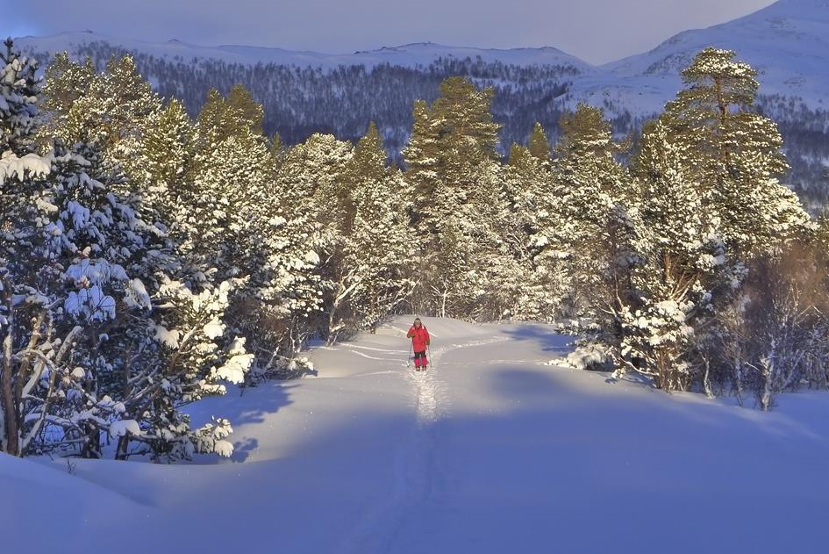
Mulig samarbeidsmodell
Organisasjonsformen for et regionalt friluftsråd må tilfredsstille kravene som fylket og staten stiller for å kunne bevilge tilskuddsmidler.
Etablere et nytt friluftsråd med alle kommunene i regionen.
Organiseres som et interkommunalt oppgavefellesskap etter kommuneloven. Må gjøre det lettvint ihht lovverket, men egne årsmeldinger/budsjett. Mulig å få til dette. Bruke midler man allerede får fra fylke og kommuner (partnerskapsmidler). I tillegg kan det søkes om utrednings- /oppstartmidler fra fylkeskommunen.
Interkommunalt friluftsråd må innarbeides i IPR sin handlingsplan. Kommunene skal godkjenne handlingsplanen og budsjett. Kommunene må også prioritere hva et friluftsråd skal jobbe med. Starte med et prosjekt som et synbart i starten – gir positive resultater – lettere å selge inn videre.
Opprettelse av hel stilling (evt. 80%) som daglig leder for å tiltrekke seg personer med attraktiv bakgrunn, høy faglig kompetanse og kunnskap.
Videre anbefales å etablere et samarbeidsutvalg – forum for samordning og erfaringsutveksling – representanter fra andre interesseorganisasjoner.
Denne løsningen er vurdert som den beste for å sikre stabil drift og størst mulig tilgang til eksterne prosjektmidler og aktivitetsmidler.
Notes:
Friluftsrådenes Landsforbund er et landsomfattende samarbeidsorgan for interkommunale friluftsråd.
Ved å etablere et interkommunalt Friluftsråd i Fjellregionen, og bli medlem av Friluftsrådenes Landsforbund, vil regionen og enkeltkommuner innenfor friluftsrådet få tilgang til tilskuddsordninger, økonomiske midler og kompetanse man ellers ikke ville få.
Man ville dermed ha mulighet til å gjennomføre både større - og regionale prosjekter man ikke kunne tatt tak i ellers.

Slide 11
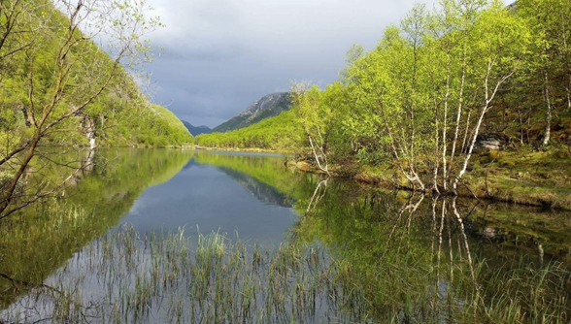
Økonomi
Basis for etablering og drift av friluftsråd er kommunale midler/prosjektmidler IPR supplert med administrasjonsstøtte fra staten og oppstartstøtte fra fylkeskommunen.
Administrativ støtte fra staten administreres av FL, og utgjør minimum kr. 120 000 pr. år, under forutsetning av at man har 80% ansattressurs eller mer. Det gis dessuten tillegg for bl.a. antall kommuner, innbyggertall og areal som inngår i friluftsrådets arbeidsområde.
Prosjektmidler fra stat, fylke og stiftelser kan utgjøre ca 50% av finansieringen.
Mye penger å hente: 1 kr. investert gir 4 kr. igjen. Utgift til inntekts ervervelse.
Et levedyktig friluftsråd må ha en grunnfinansiering som er tilstrekkelig til å utløse maksimalt med eksternt driftstilskudd, og til å fungere som egenandel ved søknader om prosjekt- og aktivitetsmidler.
Notes:
Finansiering er alltid et springende punkt.
Erfaringer fra Hallingdal, Nord-Gudbrandsdal:
Flere kommuner sier nei grunnet økonomi – Kommunal kontingent har normalt vært et grunnbeløp, pluss et fast beløp pr. innbygger for å differensiere medlemsavgiften mellom små og større kommuner i forhold til innbyggertall.
I stedet velger Nord-Gudbrandsdal nå å prioritere å bruke av partnerskapsmidlene fra fylket , samt de midlene man får fra kommunene til drift av regionrådet

Slide 12
Videreføring Cyberland
2024 - 2026

Slide 13
Cyberland 2021-2023
Cyberland (https://cyberland.no/) et prosjekt i regi av Innlandet fylkeskommune, Gjøvikregionen Utvikling og Lillehammerregionen Vekst.
Statsforvalteren i Innlandet, NTNU og Cyberforsvaret er observatører.
Mål: posisjonere og forsterke Mjøsregionen som nasjonalt og internasjonalt nærings- og kompetansesentrum for cyber- og informasjonssikkerhet.

Slide 14
Tidligere tiltak og prosjekter
Kommune-CSIRT
Sikkerhetsfestivalen
Totalforsvarets Cybersikkerhetskonferanse
Cyber-Range NTNU
Norwegian Cluster for Cyber Security (NCCS)
Notes:
Her kan dere gå inn på nettsidene og lese om tiltakene og prosjektene.
Kommune-CSIRT støtter kommuner og fylkeskommuner med relevant informasjon om trusler, hendelser og sårbarheter i det digitale domenet. CSIRT-en er et ressurssenter for praktisk rådgivning og støtte ved cyberhendelser og andre digitale utfordringer i kommunesektoren

Slide 15
Videreføring og revidering av prosjektet
Hovedutvalg for nærings - sak 13/2023 - 12.04.2023:
Desentralisert administrativ ressurs til Gjøvikregionen Utvikling og Lillehammerregionen Vekst finansiert av IFK.
Fylkeskommunen - koordinerende rolle - å sikre at andre regioner blir trukket med når det er relevant.
Finansiert via IFK via tidligere avsatte midler.
Prosjektporteføljen skal revideres.

Slide 16
Status bredbånd
Innlandet fylkeskommune mai 2023

Slide 17
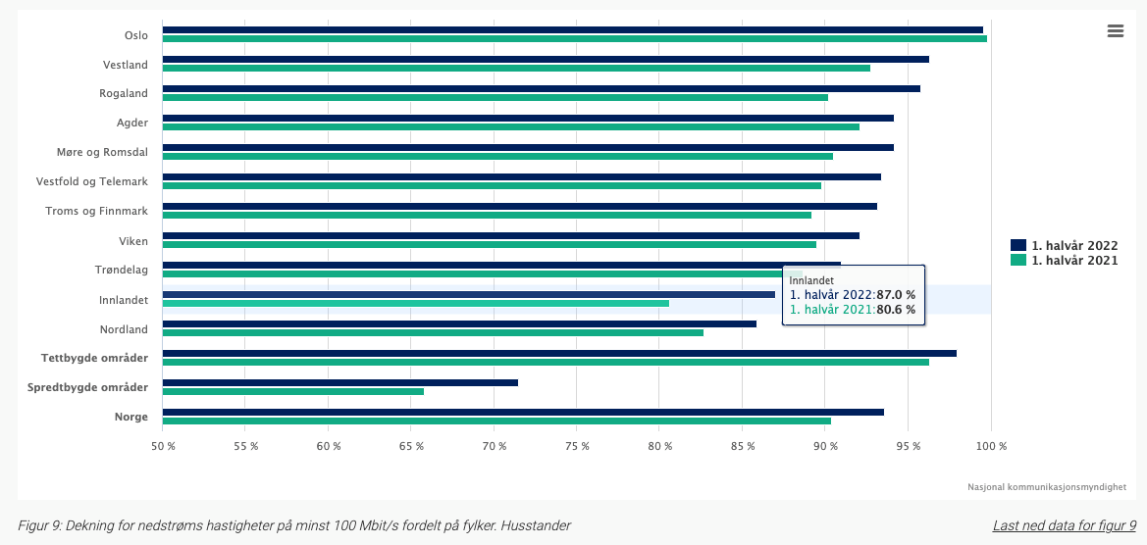
100 Mbit/s – Innlandet fylke 2022
https://ekomstatistikken.nkom.no/#/article/dekning_regionalt2022
Notes:
Dette er de offisielle tallene.
Dekningsendring fra 2020 til 2021 var lav (80 til 80,6), men fra 2021 til 2022 har vi økt dekningen med over 6 %
Trolig har mange utbyggere meldt inn husstander som får levert 100 Mbit/s ila høsten 2022.
77,7 % er fiber.
95,4% har tilgang til 30 Mbit/s

Slide 18
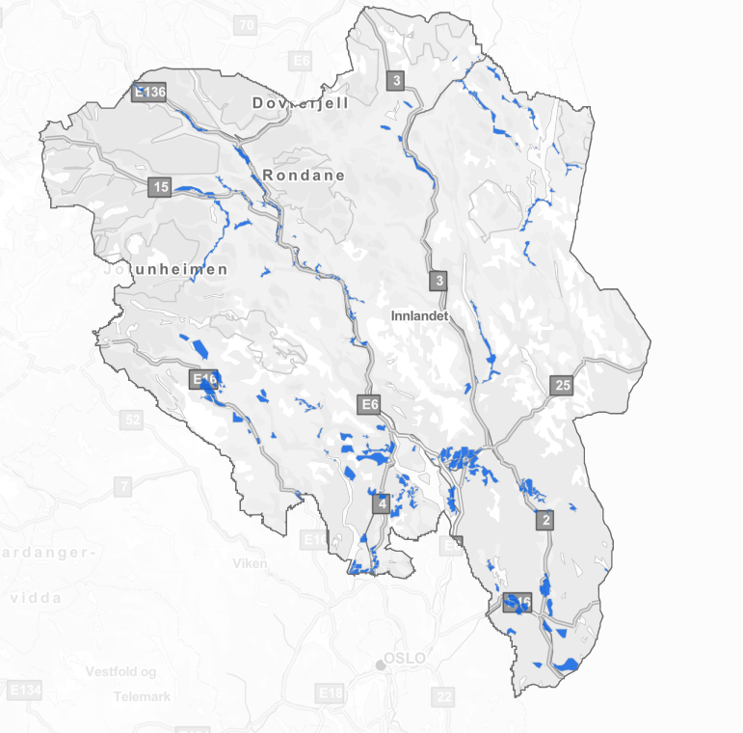
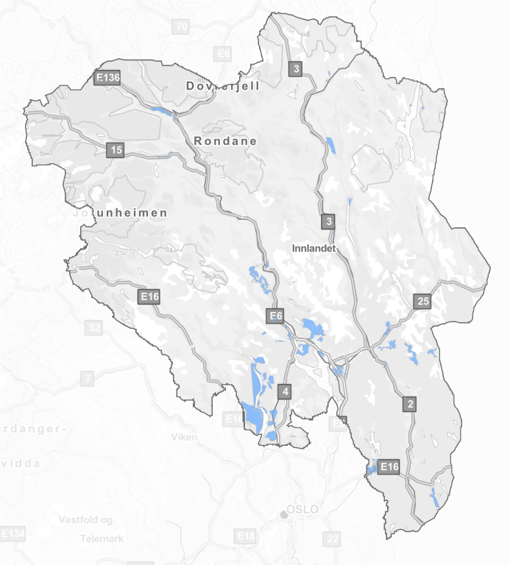
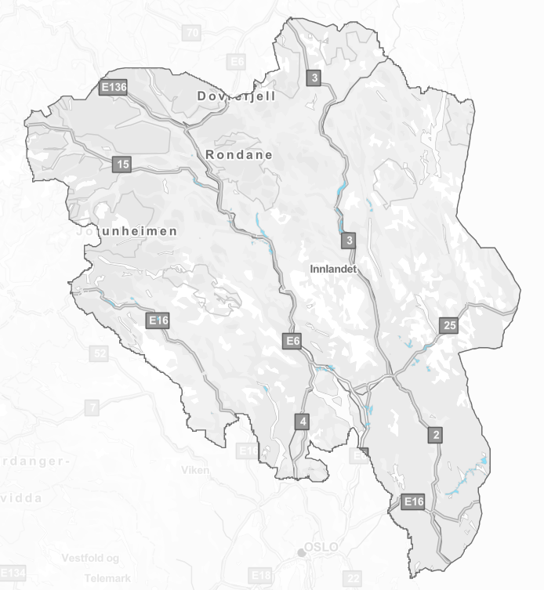
Pågående utbygging offentlig støtte
Kommuner: 36
Geografiske områder 168
Husstander*: 13 700
Teknologi: tett på 100% fiber
Signert kontrakt og offentlig støtte
Kommuner: 18
Geografiske områder: 69
Husstander: 4 110
Teknologi:
Under utlysning og offentlig støtte
Kommuner: 16
Geografiske områder: 45
Husstander: 1 360
Anbudsfrist: utgått – i forhandlinger eller signert

Slide 19
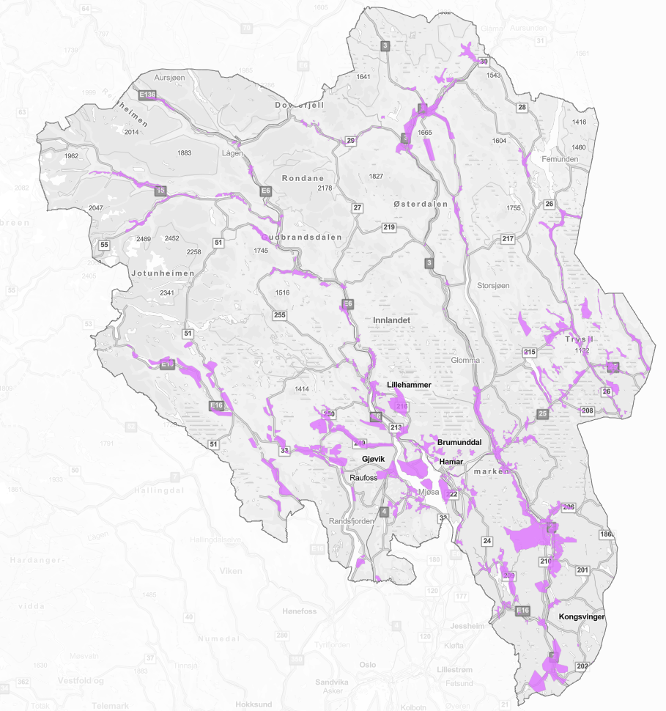
Gjenstående husstander i Innlandet fylke
87% har tilgang til 100 Mbit/s i fylket
Ca 23 000 husstander har da IKKE tilgang til 100 Mbit/s
Av disse er ca 15 000 i prosess
Gjenstående antall husstander ca 8 000
Ca 95% dekning?
Det er flere(?) områder som skulle vært rosa i kartet. Her må kommunene ta en gjennomgang
Notes:
Høring 2023 – 7 900 adresser

Slide 20
Søknader 2023
27 søknader fordelt på 62 prosjekter og 21 kommuner spredt i hele fylket
Prosjektene har en total kostnad på kr 257 millioner
IFK skal dele ut over 104 millioner
Ca 70 mill fra staten
Ca 24 mill som er ubrukt fra tidligere år

Slide 21
Bredbånd – milepæler og utfordringer 2023
Milepæler
Innstilling behandles i Hovedutvalg for Næring den 21.05.2023
Utlysning etter vedtak i juni så raskt som mulig
Konkurranse med forhandling
Minimum 3 måneder anbudsfrist
Inngå kontrakter innen årsskiftet
Utfordringer
Høy forventning i departement om å kutte ned tiden - det perfekte prosjekt tar 3 år.
Mer søknader enn midler – godt engasjement i kommunene

Slide 22
Skole –og tilbudsstruktur - fremdrift
Kompetanse og tannhelse tilbyr seg å komme ut i alle regioner i løpet av høsten 2023 for å fortsette prosessen med skole- og tilbudsstruktur.
Vi kommer tilbake med informasjon om dette

